Slide 1
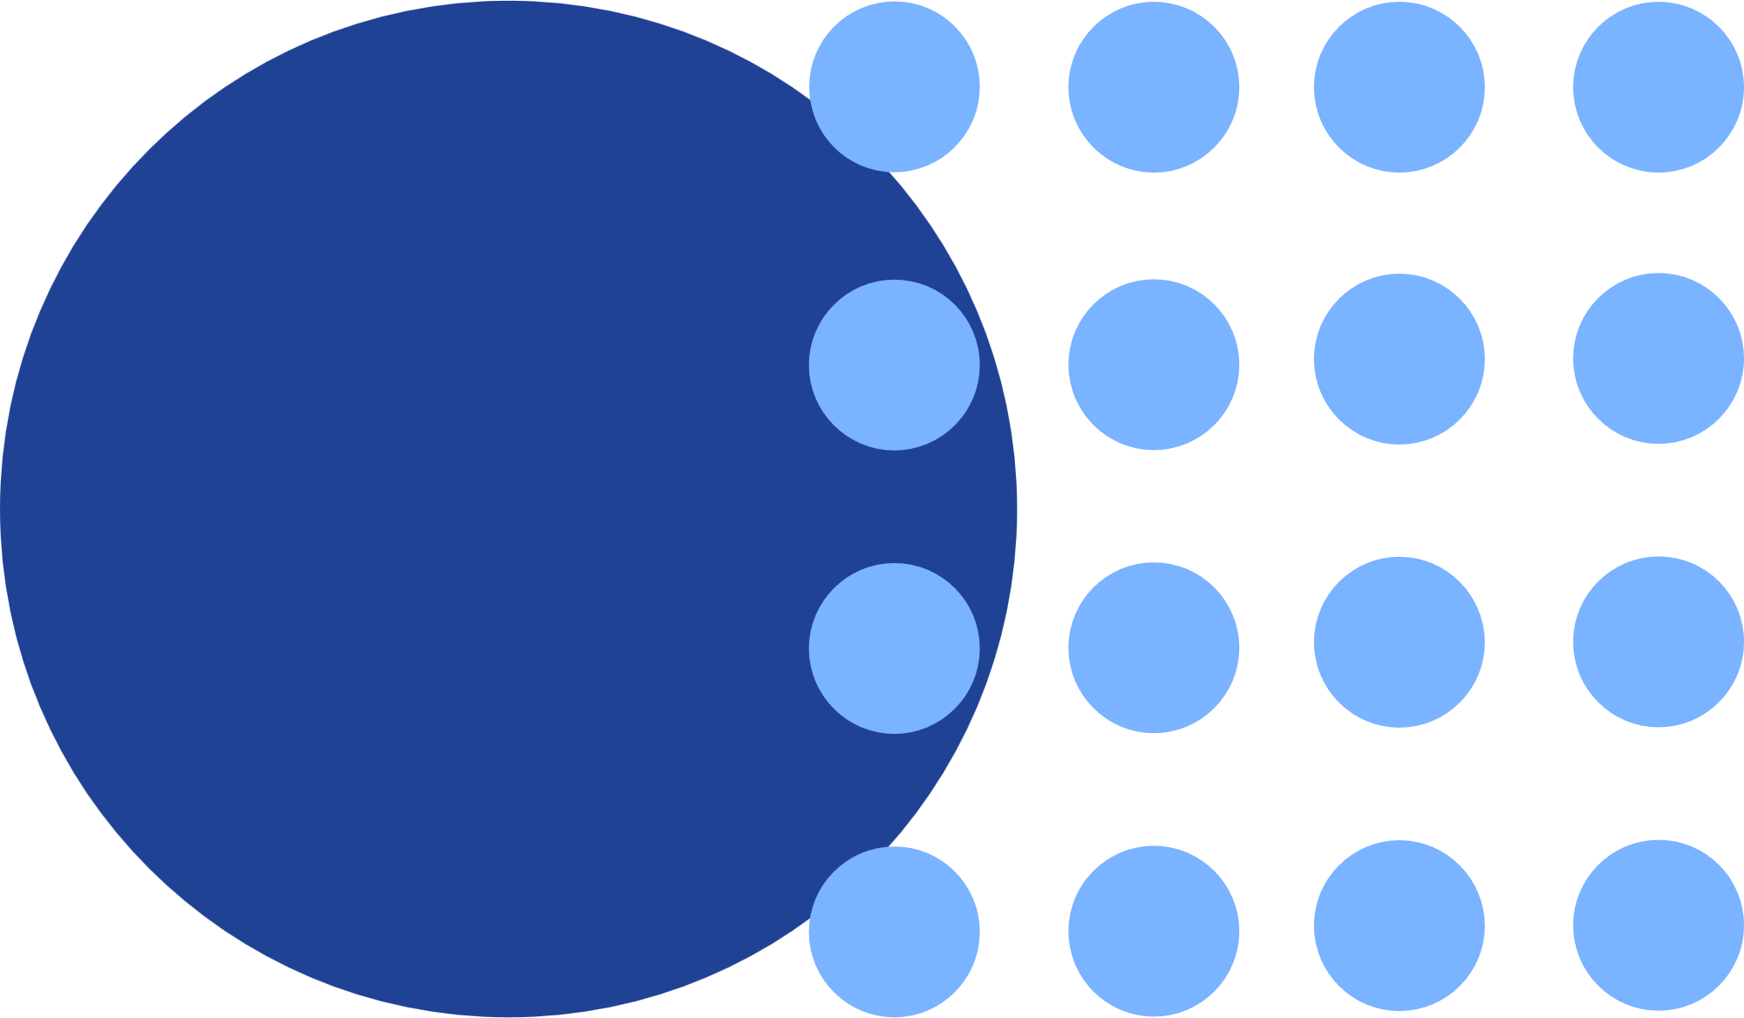




THIẾT KẾ HỆ THỐNG ĐIỀU KHIỂN CHO CÁNH TAY ROBOT 5 BẬC TỰ DO
Hội đồng: 04
Giảng viên phản biện: TS. Nguyễn Hoàng Giáp
Giảng viên hướng dẫn: GS. TS. Hồ Phạm Huy Ánh
Sinh viên thực hiện: Trần Gia Tuấn - 2012357
TP. Hồ Chí Minh, 31/12/2024

Slide 2
Nội dung
NỘI DUNG
Giới thiệu tổng quan
Nhiệm vụ đề tài
Xây dựng hệ thống
Thiết kế phần cứng
Đánh giá kết quả
Kết luận
Trang 1

Slide 3
Giới thiệu tổng quan
GIỚI THIỆU TỔNG QUAN
Cánh tay robot ngày càng trở thành một công cụ quan trọng trong các ngành công nghiệp hiện đại, từ sản xuất, lắp ráp, đến xử lý vật liệu.
Các cánh tay robot thường được trang bị camera để kiểm tra chất lượng sản phẩm, đếm, phân loại, nhận dạng và định vị các đối tượng trong quy trình sản xuất, đo kích thước sản phẩm bằng camera.
Trang 2

Slide 4


Giới thiệu tổng quan
GIỚI THIỆU TỔNG QUAN
Machine Vision giúp Robot có khả năng tự động xử lý hình ảnh, đưa ra quyết định nhanh chóng và chính xác, từ đó cải thiện hiệu suất sản xuất và đảm bảo chất lượng sản phẩm.
Trang 3

Slide 5
Giới thiệu tổng quan
GIỚI THIỆU TỔNG QUAN
Phát hiện chi tiết nhỏ trên sản phẩm
SURF (SPEEDED UP ROBUST FEATURE)
Trang 4

Slide 6
Nhiệm vụ đề tài
NHIỆM VỤ ĐỀ TÀI
Xây dựng lý thuyết động học và hoạch định quỹ đạo cho cánh tay robot
Xây dựng thuật toán để nhận diện đặc trưng nắp chai bằng SURF
Kết nối và điều khiển hệ thống
Trang 5

Slide 7
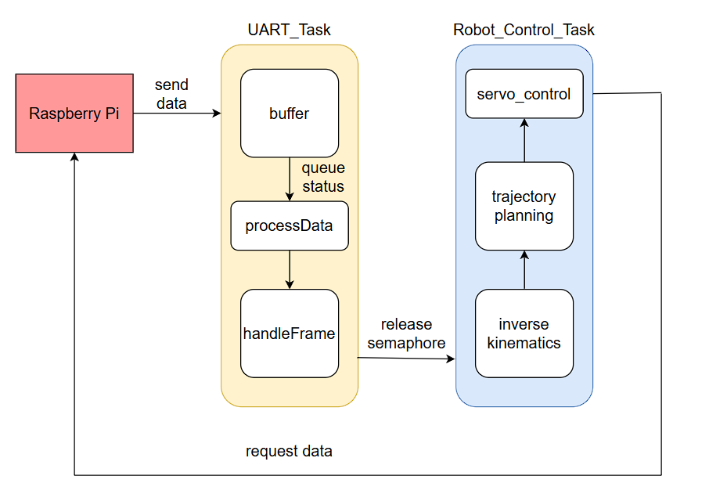
Xây dựng hệ thống
XÂY DỰNG HỆ THỐNG
Trang 6

Slide 8
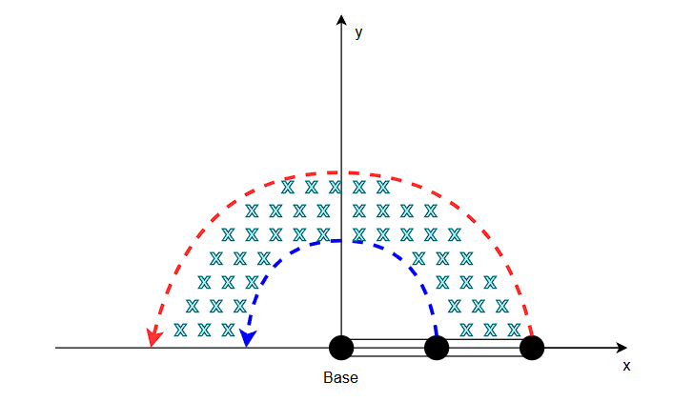
Xây dựng hệ thống
KHÔNG GIAN LÀM VIỆC ROBOT
Trang 7

Slide 9
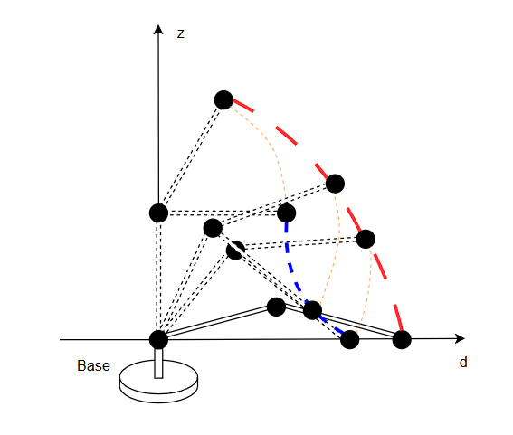
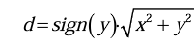
Xây dựng hệ thống
KHÔNG GIAN LÀM VIỆC ROBOT
Trang 8

Slide 10
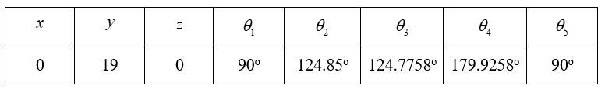
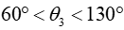
Xây dựng hệ thống
KHÔNG GIAN LÀM VIỆC ROBOT
Bảng các góc tại z = 0
Trang 9

Slide 11
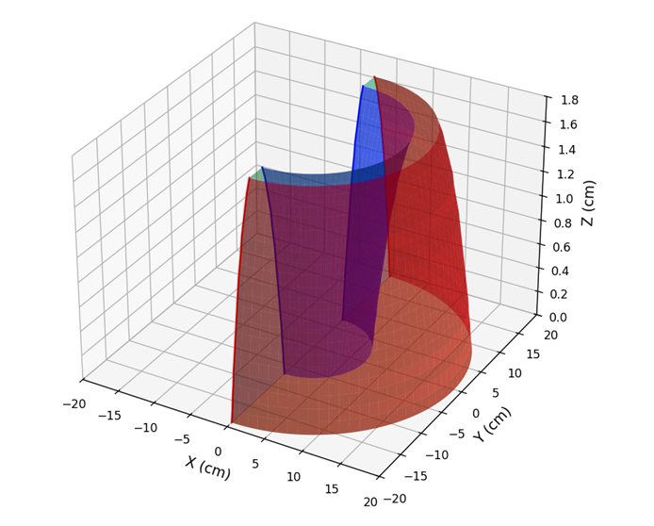
Xây dựng hệ thống
KHÔNG GIAN LÀM VIỆC ROBOT
Trang 10

Slide 12
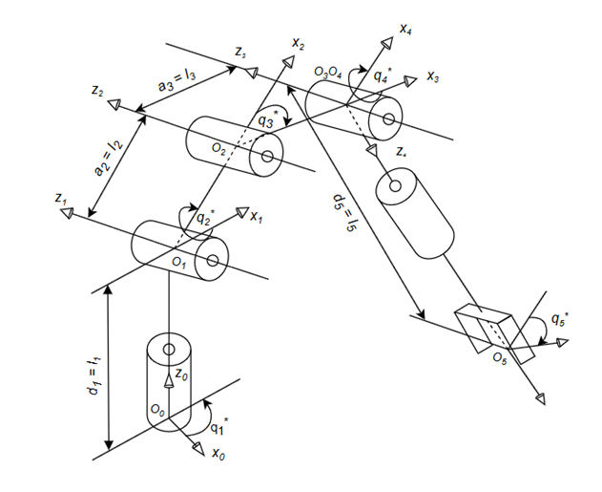
Xây dựng hệ thống
TÍNH TOÁN ĐỘNG HỌC
Trang 11

Slide 13
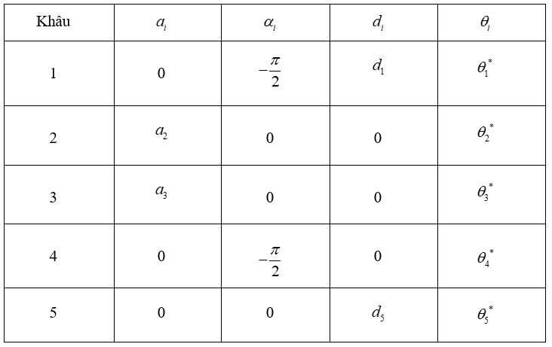
Xây dựng hệ thống
TÍNH TOÁN ĐỘNG HỌC
Trang 12

Slide 14
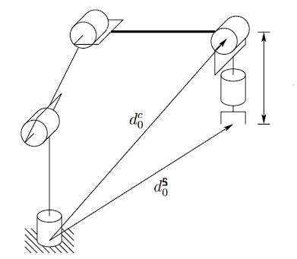
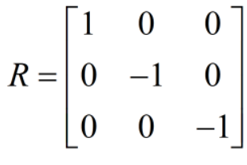
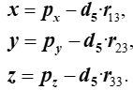
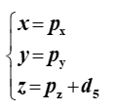
Xây dựng hệ thống
TÍNH TOÁN ĐỘNG HỌC
Ma trận xoay
Trang 13

Slide 15
Xây dựng hệ thống
TÍNH TOÁN ĐỘNG HỌC
Trang 14

Slide 16
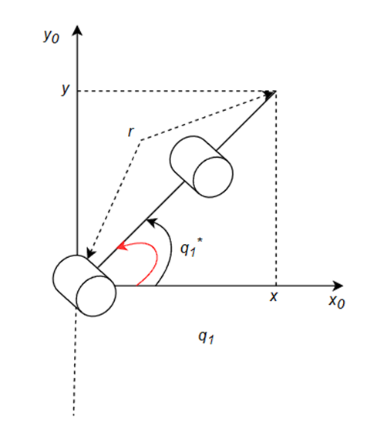
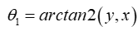
Xây dựng hệ thống
TÍNH TOÁN ĐỘNG HỌC
Trang 15

Slide 17
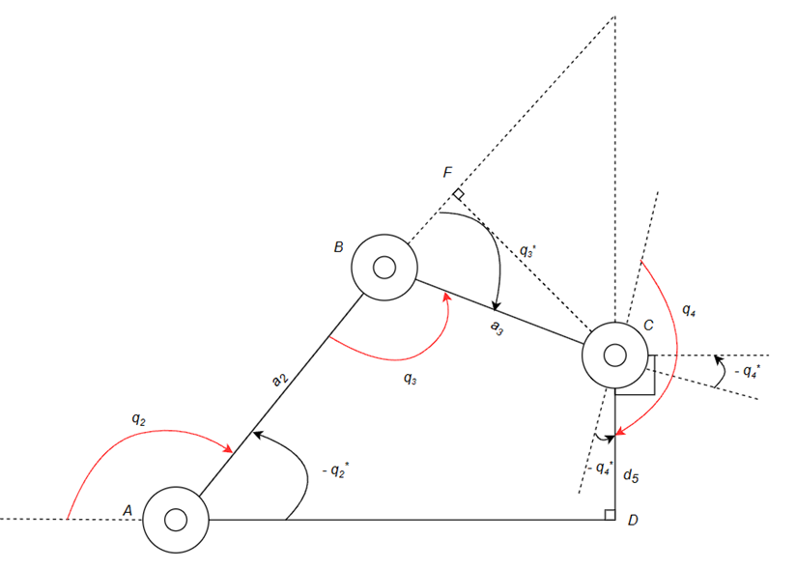
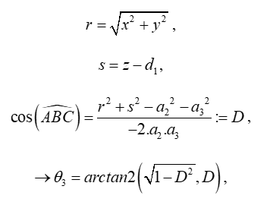
Xây dựng hệ thống
TÍNH TOÁN ĐỘNG HỌC
Trang 16

Slide 18
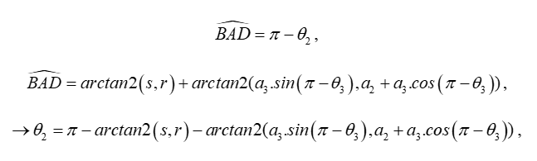
Xây dựng hệ thống
TÍNH TOÁN ĐỘNG HỌC
Trang 17

Slide 19
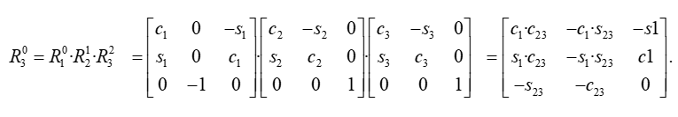
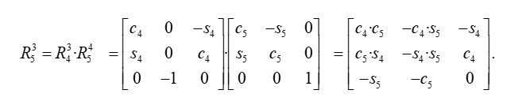
Xây dựng hệ thống
TÍNH TOÁN ĐỘNG HỌC
Trang 18

Slide 20
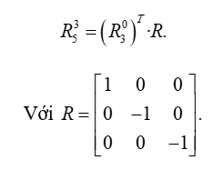
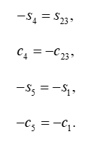
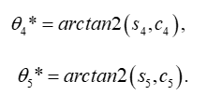
Xây dựng hệ thống
TÍNH TOÁN ĐỘNG HỌC
Trang 19

Slide 21
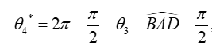
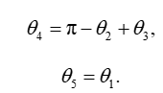
Xây dựng hệ thống
TÍNH TOÁN ĐỘNG HỌC
Trang 20

Slide 22
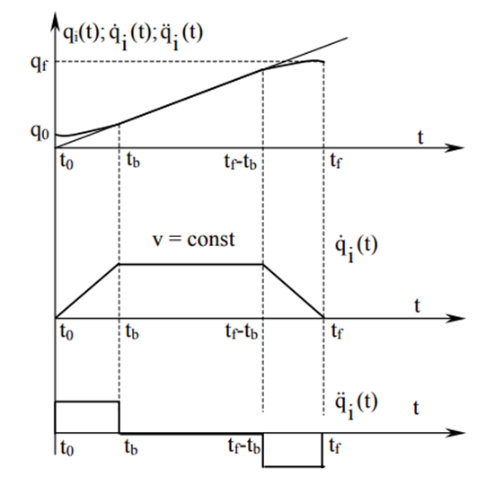
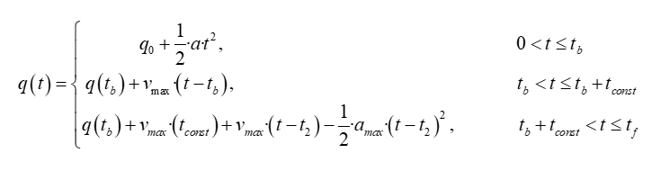
Xây dựng hệ thống
HOẠCH ĐỊNH QUỸ ĐẠO
Trang 21

Slide 23
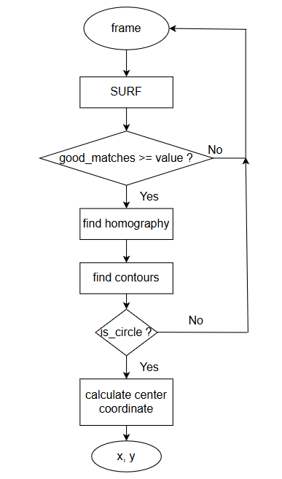
Xây dựng hệ thống
GIẢI THUẬT XỬ LÝ ẢNH
Trang 22

Slide 24
Xây dựng hệ thống
SURF
SURF (Speeded-Up Robust Features) được đề xuất bởi Herbert Bay, Tinne Tuytelaars, và Luc Van Gool vào năm 2006
Trang 23

Slide 25
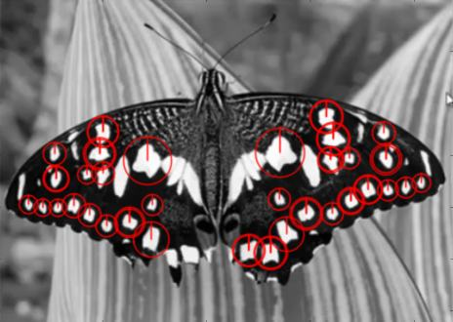
Xây dựng hệ thống
SURF
pt (x, y)
size
angle
response
octave
Trang 24

Slide 26


Xây dựng hệ thống
SURF
DoG
(Difference of Gaussian)
Fast - Hessian
Trang 25

Slide 27
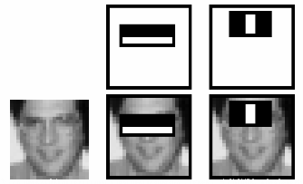
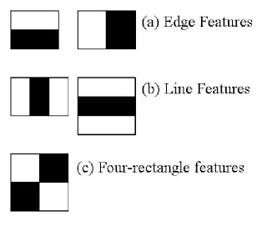
Xây dựng hệ thống
SURF
Haar-like features
Trang 26

Slide 28
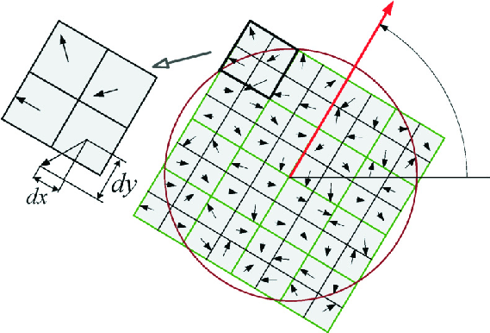
Xây dựng hệ thống
SURF
Trang 27

Slide 29
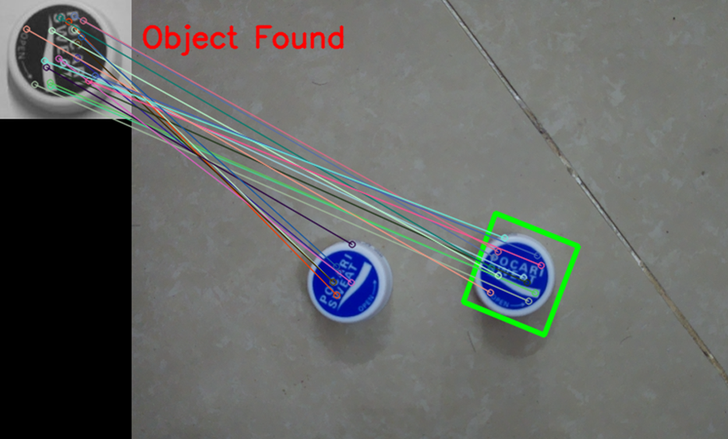
Xây dựng hệ thống
SURF
Trang 28

Slide 30
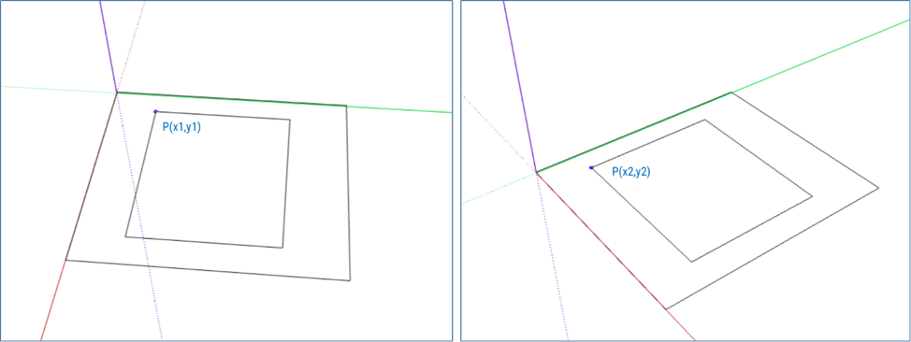
Xây dựng hệ thống
HOMOGRAPHY
Trang 29

Slide 31
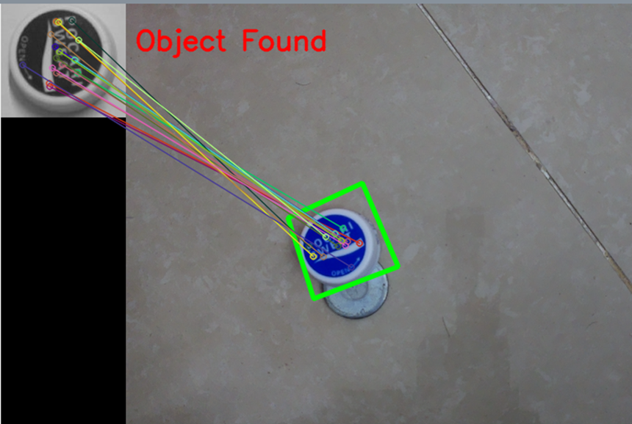
Xây dựng hệ thống
HOMOGRAPHY
Trang 30

Slide 32

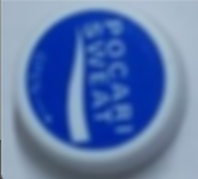


Xây dựng hệ thống
XÁC ĐỊNH TỌA ĐỘ TÂM
Trang 31

Slide 33
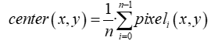
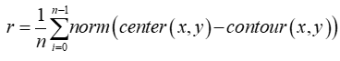
Xây dựng hệ thống
XÁC ĐỊNH TỌA ĐỘ TÂM
Trang 32

Slide 34
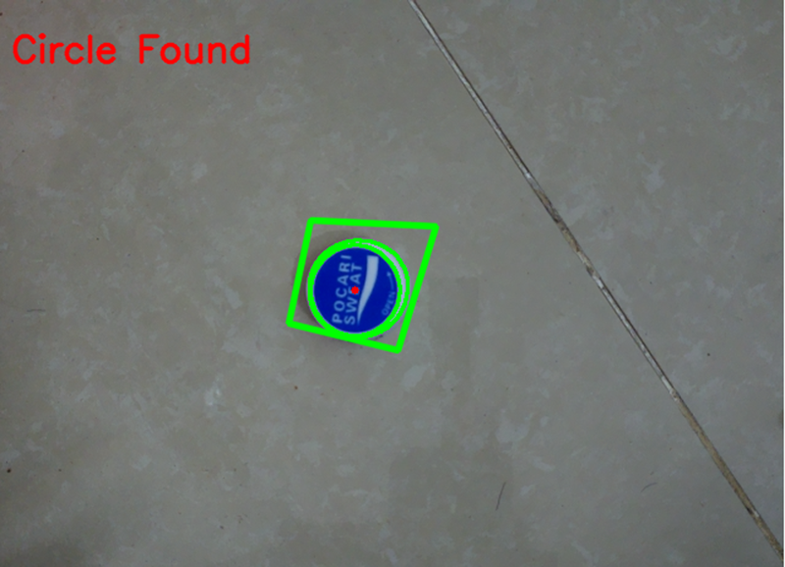
Xây dựng hệ thống
XÁC ĐỊNH TỌA ĐỘ TÂM
Trang 33

Slide 35
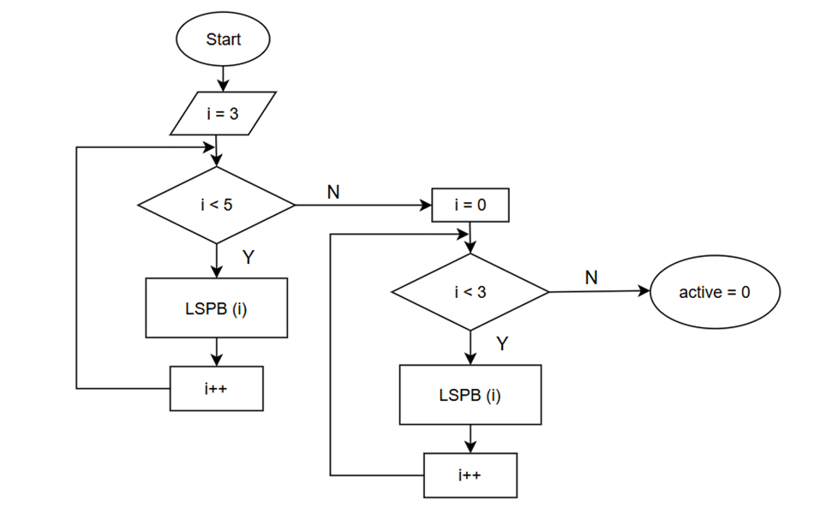
Xây dựng hệ thống
ĐIỀU KHIỂN ĐỘNG CƠ
Điều khiển đến vị trí mong muốn
Trang 34

Slide 36
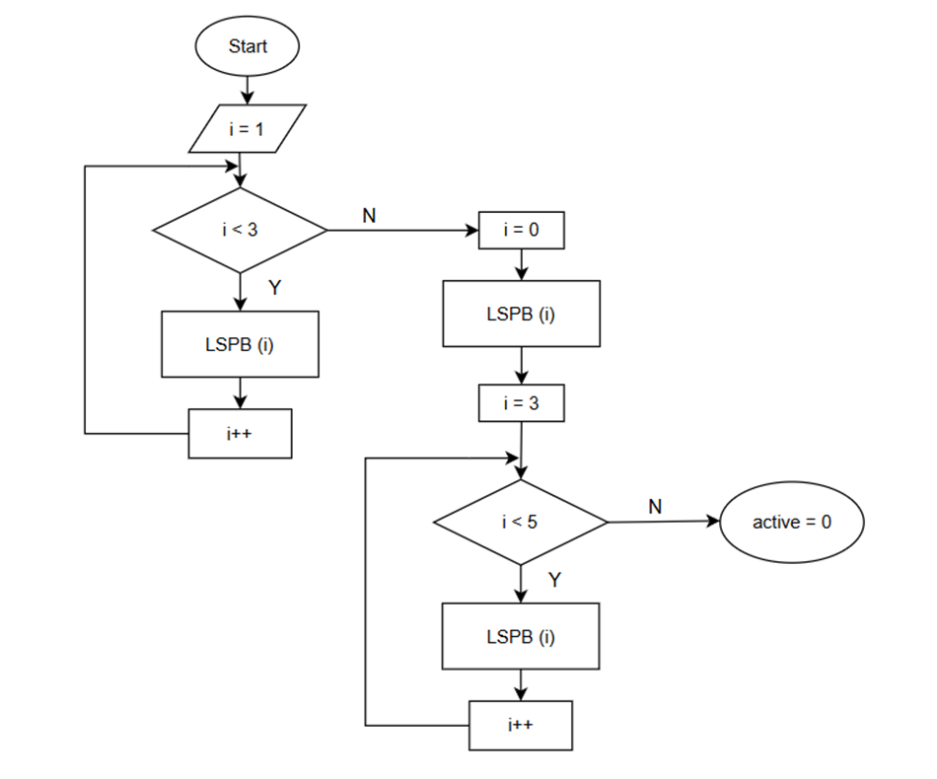
Xây dựng hệ thống
ĐIỀU KHIỂN ĐỘNG CƠ
Điều khiển đến vị trí home
Trang 35

Slide 37
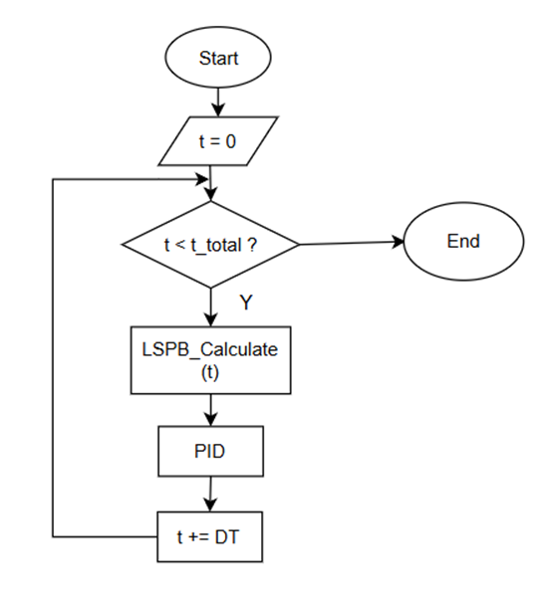
Xây dựng hệ thống
ĐIỀU KHIỂN ĐỘNG CƠ
Trang 36

Slide 38
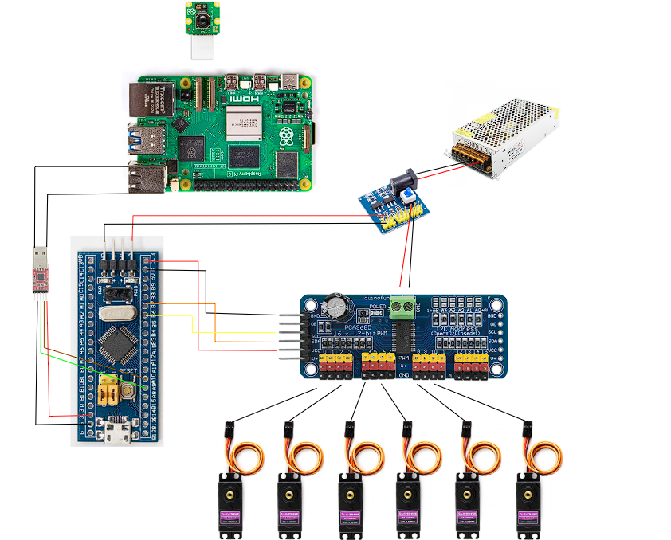
Thiết kế phần cứng
THIẾT KẾ PHẦN CỨNG
Trang 37

Slide 39
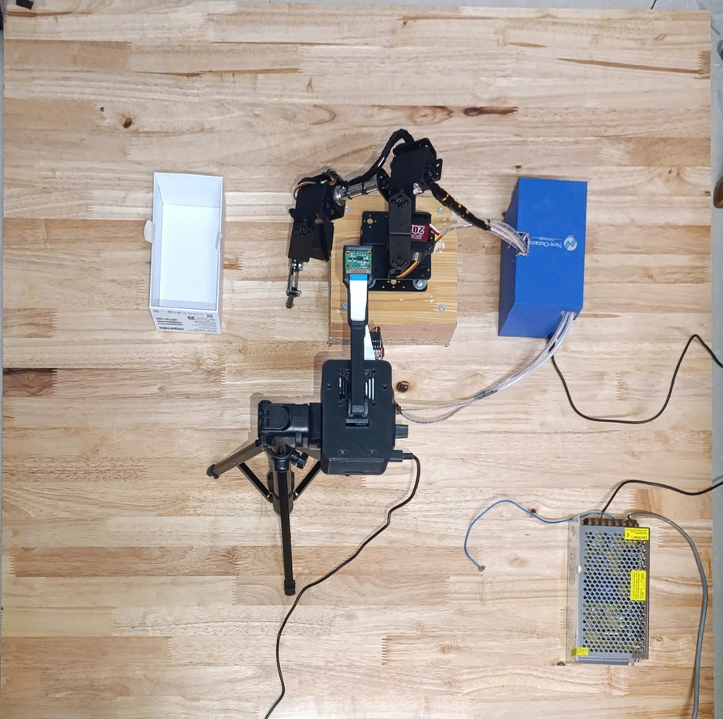
Thiết kế phần cứng
THIẾT KẾ PHẦN CỨNG
Trang 38

Slide 40
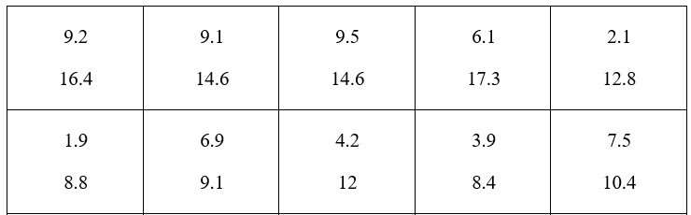
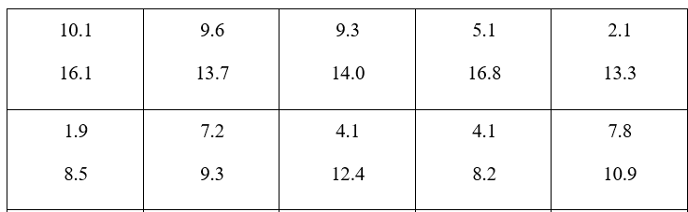
Đánh giá kết quả
ĐÁNH GIÁ KẾT QUẢ
Trang 39

Slide 41
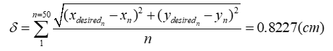
Đánh giá kết quả
ĐÁNH GIÁ KẾT QUẢ
Trang 40

Slide 42
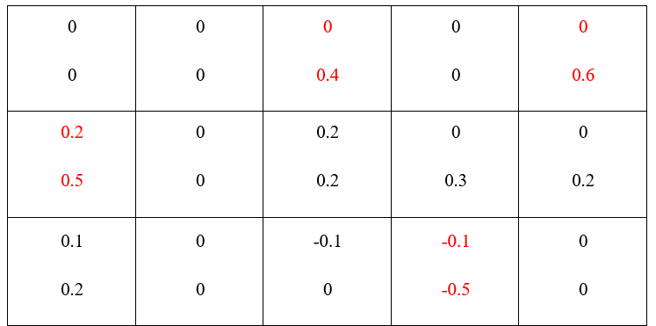
Đánh giá kết quả
ĐÁNH GIÁ KẾT QUẢ
Trang 41

Slide 43
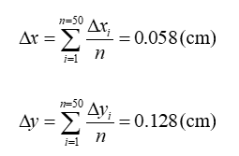

Đánh giá kết quả
ĐÁNH GIÁ KẾT QUẢ
Trang 42

Slide 44
Kết luận
KẾT LUẬN
Thuật toán SURF đã thực hiện đúng nhiệm vụ của nó là phát hiện các nắp chai chuẩn giống với nắp mẫu và không nhận diện các nắp lỗi.
Hệ thống cánh tay 5 bậc tự do hoạt động ổn định dựa trên hoạch định quỹ đạo bằng LSPB kết hợp bộ điều khiển PID.
Trang 43

Slide 45
Kết luận
KẾT LUẬN
Bộ điều khiển PID là bộ điều khiển cơ bản và cấp thấp nên vẫn chưa tối ưu cho hệ thống, có thể thay thế bằng MPC hoặc back-stepping...
Trang 44

Slide 46
Kết luận
PHÁT TRIỂN ĐỀ TÀI
Thay thế phương pháp điều khiển động cơ tối ưu hơn.
Phát triển thêm camera để đọc chiều cao vật, nhằm hướng đến đề tài cánh tay robot kết hợp thị giác máy đọc hình dạng 3D vật để gắp.
Trang 45

Slide 47
THANK YOU FOR LISTENING

